Slide 1


Кластеризация: K Means, Agglomerative, DBSCAN
Гамаюнов Никита, магистрант СГТУ

Slide 2



Кластеризация — обучение без учителя

Slide 3
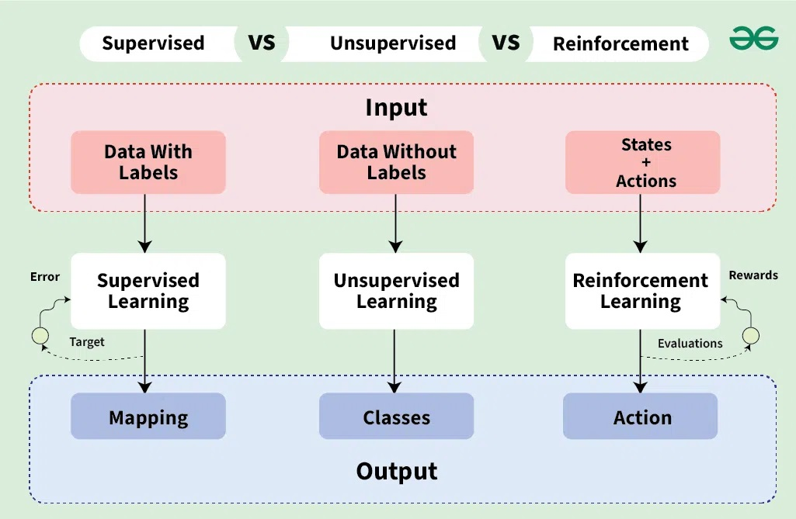
Кластеризация — обучение без учителя

Slide 4
Что и зачем кластеризовать?
Клиентов для анализа поведения отдельных клиентских групп.
Конкурентов бизнеса для исследования рынка.
Заболевания для изучения статистики выздоровления.
Респондентов опроса для анализа мнений в разных группах людей.
SEO-ключи для формирования тематик страниц сайта.
Собранные файлы разных форматов для их удобной обработки.

Slide 5
K means
Выбираем k случайных точек – центроидов. Это временные центры кластеров
Относим каждый объект кластеру ближайшего центроида
Переносим центроиды в среднюю точку объектов кластера
Повторяем 2. и 3., пока центроиды не перестанут двигаться или не достигнем максимума итераций

Slide 6
K means: минусы
Зависимость от выбора k
Чувствительность к начальной инициализации центроидов
Плохо переносит выбросы и нелинейности
Не подходит для категориальных данных без предварительного преобразования

Slide 7
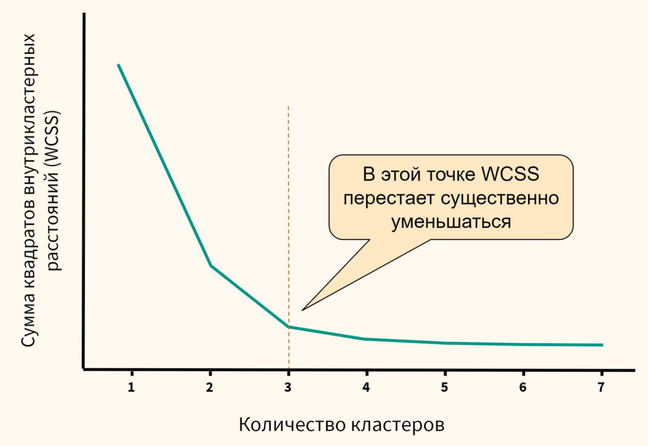
Метод локтя

Slide 8
Что и зачем кластеризовать?
Клиентов для анализа поведения отдельных клиентских групп.
Конкурентов бизнеса для исследования рынка.
Заболевания для изучения статистики выздоровления.
Респондентов опроса для анализа мнений в разных группах людей.
SEO-ключи для формирования тематик страниц сайта.
Собранные файлы разных форматов для их удобной обработки.

Slide 9
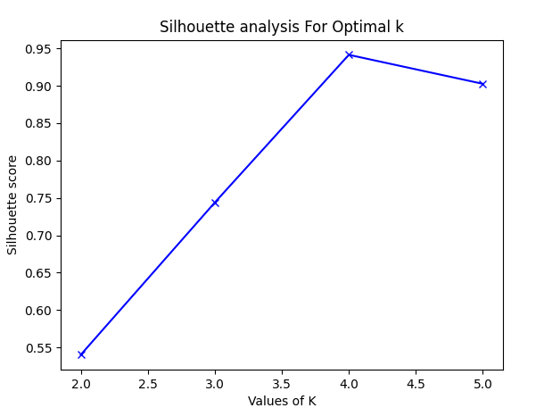
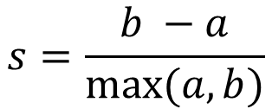
Метод силуэта
$$s=\frac{b −a}{max⁡(a,b)}$$
a — среднее расстояние между образцом и всеми другими точками в том же классе;
b — среднее расстояние между образцом и всеми другими точками в следующем ближайшем кластере.

Slide 10
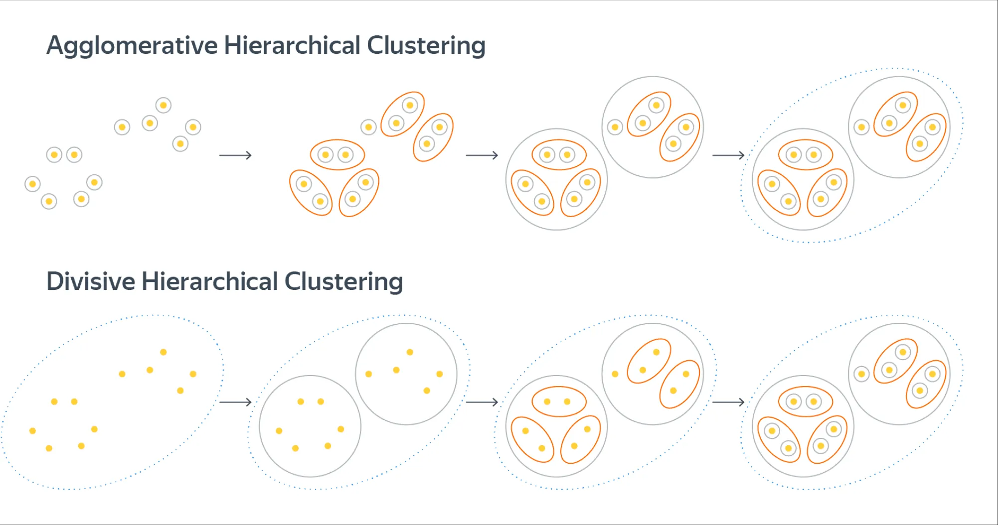
Иерархическая кластеризация

Slide 11
Порисуем тут

Slide 12
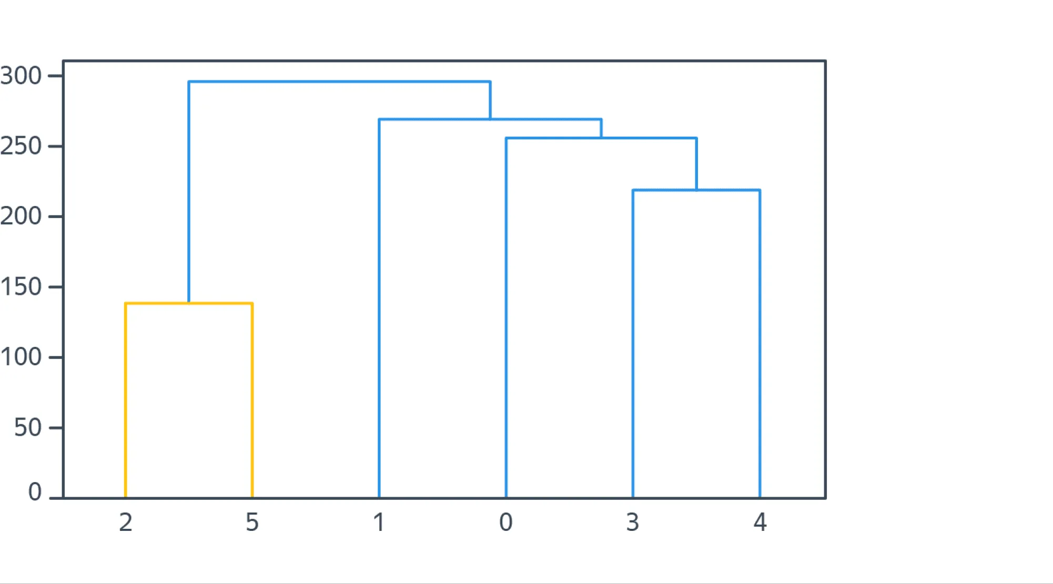
Дендрограмма

Slide 13
DBSCAN
Вводим эпсилон-окрестность
Типы элементов в кластерах:
Ядро (в окрестности больше n других элементов)
Граничный элемент (лежит в окрестности ядра)
Шумовой элемент

Slide 14
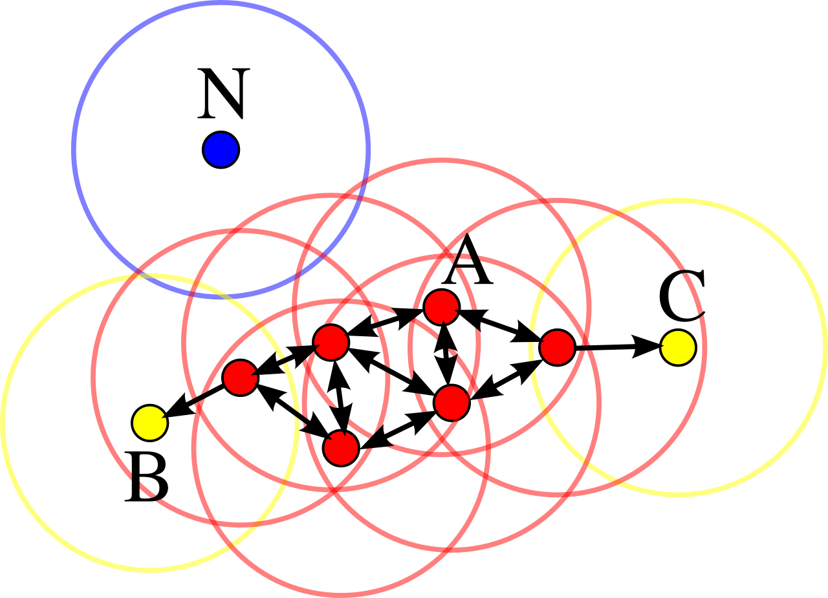
DBSCAN

Slide 15
Спасибо за внимание!

